Slide 1
Pasaré por este mundo nada más que una vez. Por eso, cualquier bien que pueda hacer o cualquier bondad que pueda mostrar a cualquier semejante, déjame hacerlo ahora. No puedo postergarlo ni descuidarlo, pues no volveré a pasar por aquí otra vez.
Anónimo

Slide 2
Comisión trabajos de graduación
Información preliminar:
Carátula
Contracarátula
Autoridades universitarias
Dictámenes
Presentación del informe al Honorable Tribunal Examinador

Slide 3
Hoja de responsabilidad
Índice (de contenidos, tablas, gráficas, fotos, etc.)
Lista de abreviaturas y siglas

Slide 4
Contenido del informe
Resumen
Introducción
Objetivos
Capítulos (PEM = 1,2,3) (Licenciatura= 1,2,3,4)
Conclusiones
Recomendaciones
Bibliografía
Anexos

Slide 5
Márgenes
Izquierdo 1 ½” por el empastado
Derecho 1”
Superior 1” en hojas de no inicien sección
Inferior 1”
Inicio de sección: 2” de margen superior; esto incluye: primera hoja de resumen, introducción, capítulos, conclusiones, recomendaciones y bibliografía

Slide 6
Mecanografía
Tipo de fuente: Arial
Tamaño de fuente
14 para el título
12 para el texto
10 para los notas al pie de página y fuentes al final de las ilustraciones

Slide 7
Paginación
La carátula, Contracarátula, autoridades universitarias, dictámes, presentación del informe al honorable, hoja de responsabilidad, dedicatoria y agradecimientos, no se numeran.

Slide 8
El índice y el resumen van numeradas con romanos en minúsculas. Ejemplo: i, ii, iii centrados en la parte inferior de la página.
A partir de la introducción se debe empezar a numerar con arábigos. La introducción no se numera, aunque si se cuenta como número 1.

Slide 9
GRÁFICA 1 TĺTULO
Fuente: Investigación de campo. Año 2 013.

Slide 10
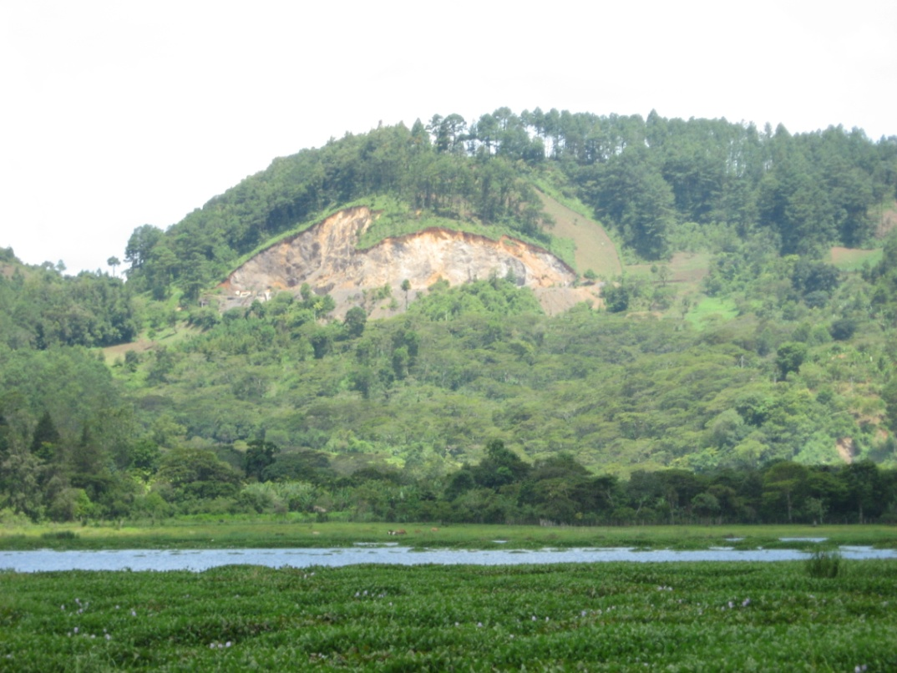
FOTOGRAFÍA 1 LAGUNA CHICHOJ
Tomada por: Luis Solares. Año 2 012.

Slide 11
Sangrías
La primera línea de cada párrafo debe iniciar con una sangría de seis espacios. Asimismo, las notas al pie de página, deben tener seis espacios de sangría.

Slide 12
Interlineado
Deberá ser a 1.5 líneas
A espaciado simple debe ir:
Los párrafos citados textualmente o en bloque
Al notas al pie de página
La bibliografía y con sangría francesa
Los títulos y subtítulos que pasan de una línea

Slide 13
Citas textuales
Las citas de menos de tres líneas deben escribirse dentro del texto o párrafo y entre comillas.

Slide 14
Cita textual en bloque (párrafo que pasa de tres líneas)
“Cuando el texto citado es de dos o más oraciones y al mismo tiempo ocupa 4 líneas o más, debe escribirse como un párrafo separado del texto, con un sangrado de ocho espacios desde el margen izquierdo ( 4 espacios de la sangría de la cita en bloque y 4 espacios de la sangría de inicio del párrafo citado)”.

Slide 15
Carátula
Colocar el escudo clásico de la USAC en color negro, con 7 centímetros de diámetro, este únicamente va en la carátula.
En esta hoja todos los títulos, incluyendo el escudo van centrados.
El tamaño de fuente es 14
No usar puntos finales

Slide 16
Contracarátula
No lleva escudo. En esta hoja se debe utilizar tamaño de fuente 14 en todos los títulos, también van centrados.

Slide 17
Los títulos y subtítulos anotarlos con negrita, estos últimos debe ir en tipo oración, salvo nombres propios. No se coloca punto al final de estos.

Slide 18
Impresión del trabajo
Debe realizarse a doble cara, a partir del índice
La numeración debe ser simétrica

